Slide 1
Preparations
Προετοιμασία hardware για τις συναντήσεις στο ROBOTONIO – συνδεσμολογίες, κώδικας αρχικοποίησης κλπ
Τέλος ο χαμός με χίλια αρχεία ανοιχτά ταυτόχρονα!

Slide 2
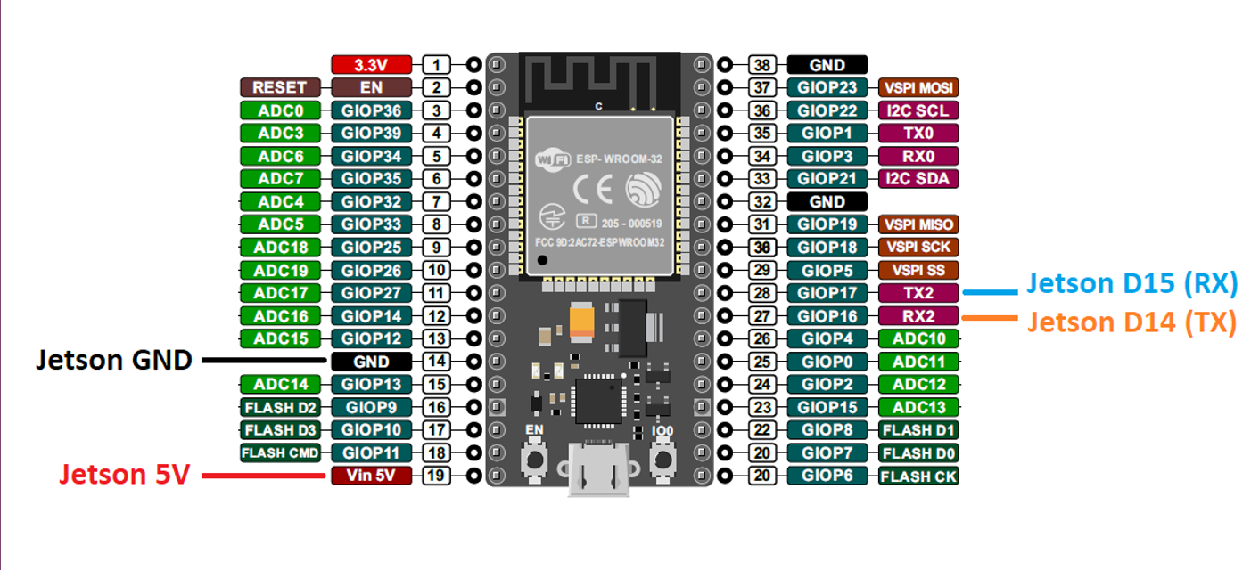
Συνδεσμολογία serial communication – ESP32
τα pins FLASH στο ESP32 ΔΕΝ χρησιμοποιούνται

Slide 3
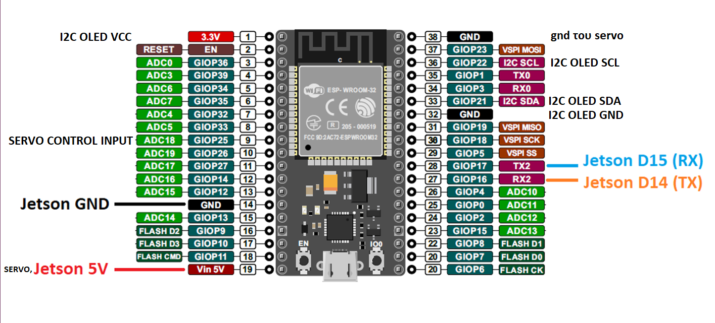
Pins του ESP32 και πού τα χρησιμοποιούμε – last updated: 2/3/22

Slide 4
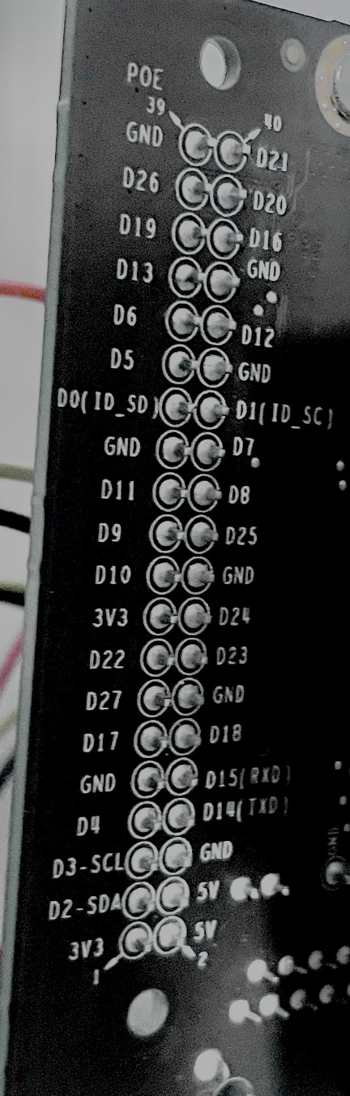
Συνδεσμολογία serial communication - JETSON

Slide 5
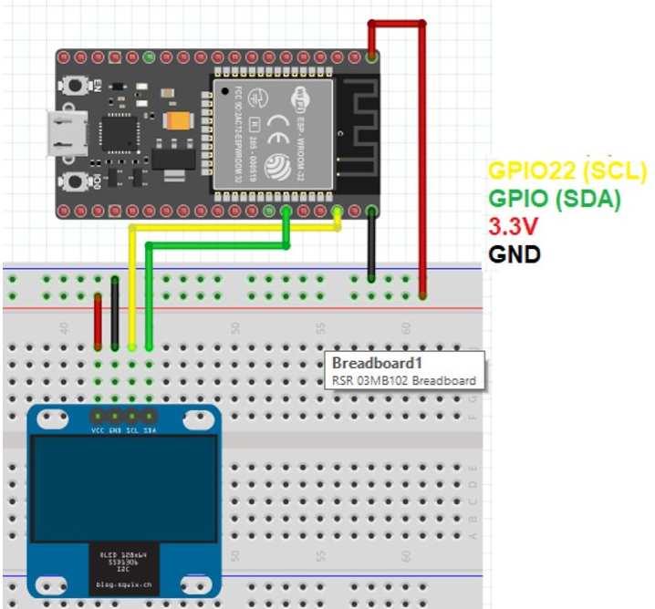
Συνδεσμολογία, initialisation της OLED SSD1306
https://github.com/adafruit/Adafruit_SSD1306
Τροφοδοσία 3V
from machine import Pin, I2C
import ssd1306
PIN_SCL = 22
PIN SDA = 21
i2c = I2C(-1, scl=Pin (PIN_SCL), sda=Pin (PIN_SDA) )
oled width = 128
oled_height = 64
oled = ssd1306.SSD1306_I2C (oled _width, oled_height, i2c)
oled.fill(1) – ενεργοποίηση όλων των pixels
oled.fill(0) – σβήσιμο όλων ων pixels
oled.invert(True) – αντιστροφή λευκού – μαύρου
oled.invert(False) – αντιστροφή μαύρου – λευκού

Slide 6
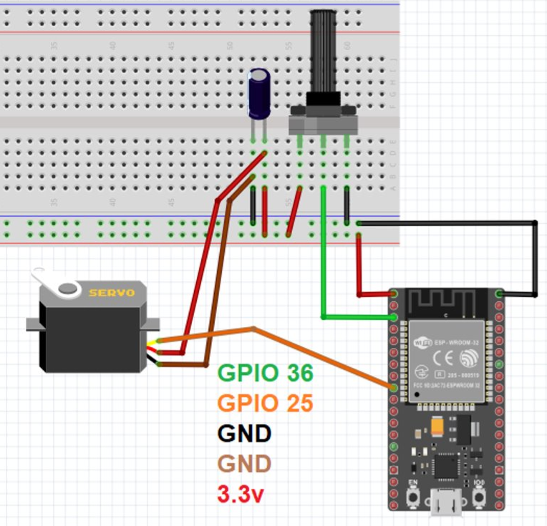
Συνδεσμολογία servo
Ενδεικτικά:
Καφέ καλώδιο: GND
Κόκκινο καλώδιο: 5V
Κίτρινο καλώδιο: GPIO 25

Slide 7
Βασικός κώδικας servo
from machine import Pin, PWM
from time import sleep
PIN_SERVO = 25
servo = PWM(Pin(PIN_SERVO), freq = 50)
servo.duty(x)
sleep(y)

Slide 8
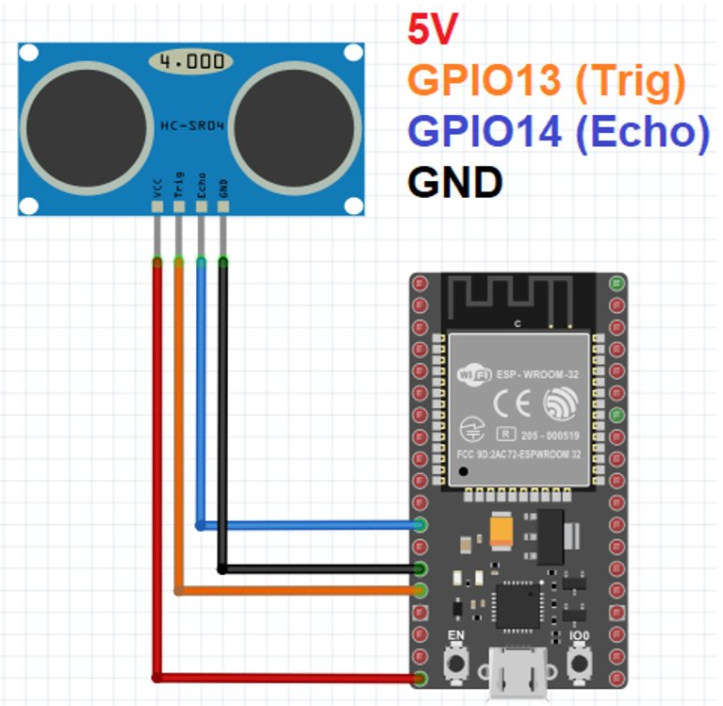
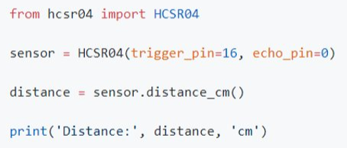
Συνδεσμολογία, module HC-SR04
Κατεβάζουμε την παρακάτω βιβλιοθήκη
https://github.com/rsc1975/micropython-hcsr04

Slide 9
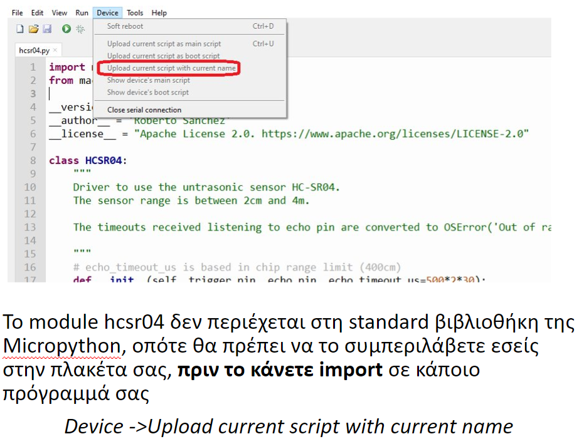
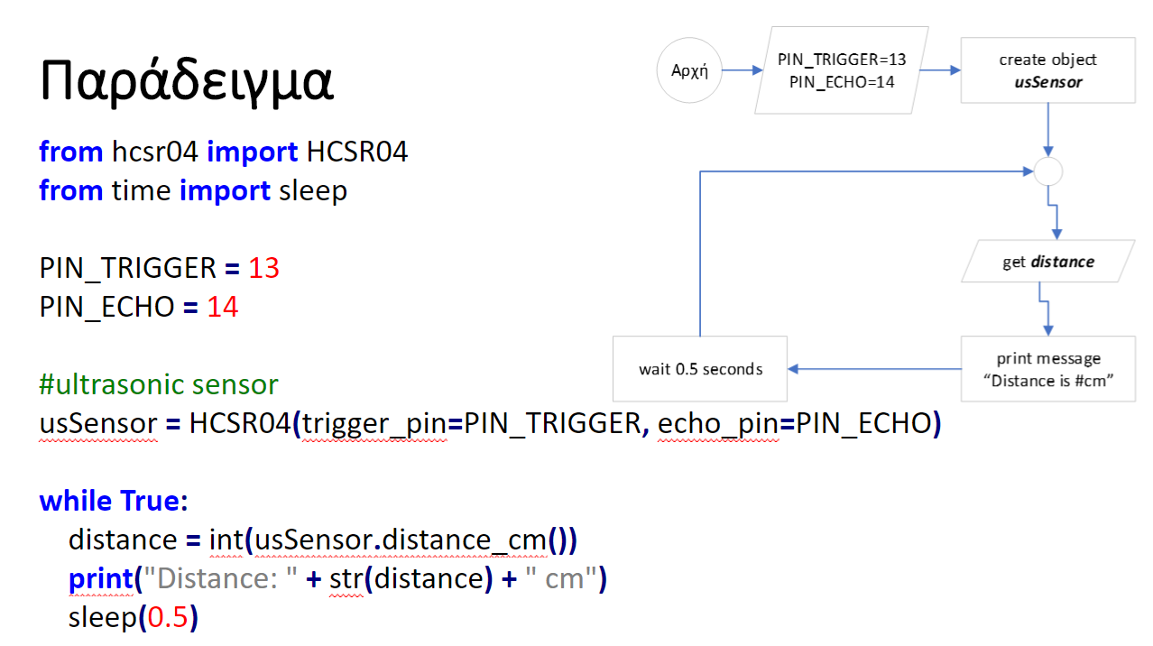
Module, αρχικοποίηση HC-SR04

Slide 10
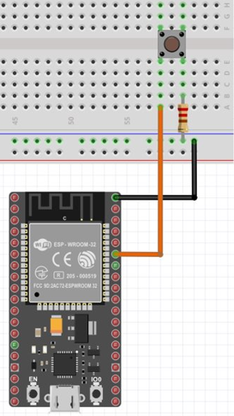
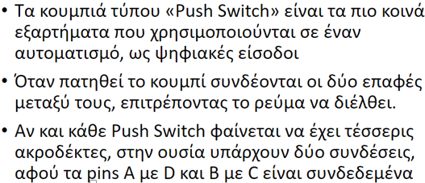
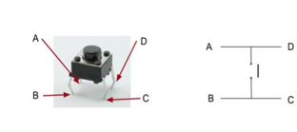
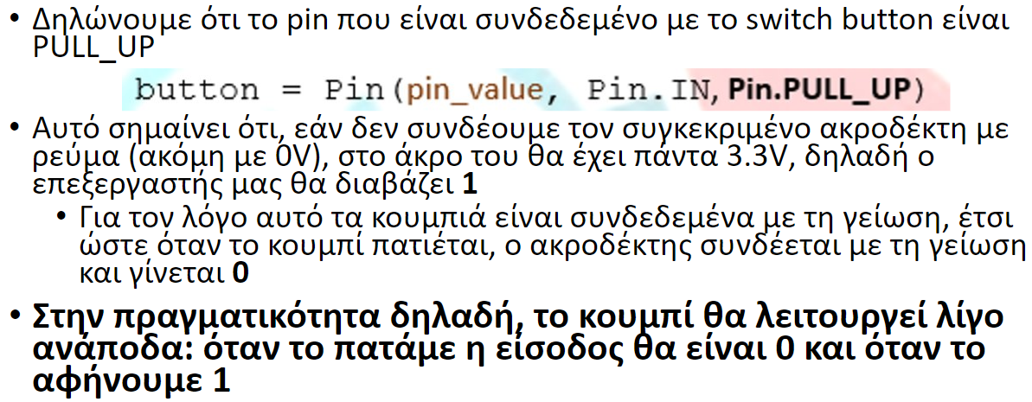
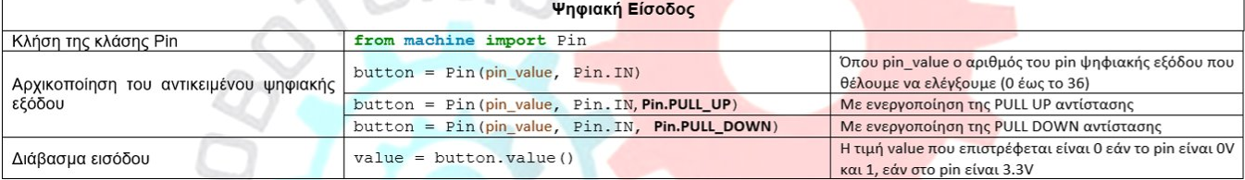
Κουμπί Push Switch
PULL UP αντίσταση
GPIO 21

Slide 11
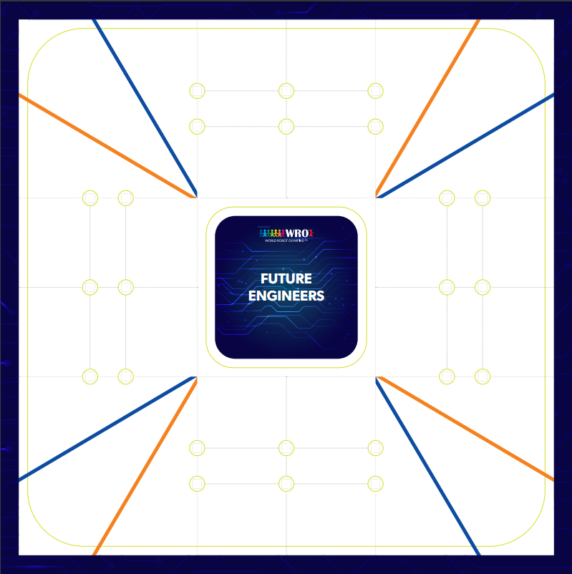
Μία φωτογραφία της πίστας

